Slide 1
A kijelentő és kérdő mondat gyakorlása
Szükséged lesz a nyelvtan füzetedre.

Slide 2
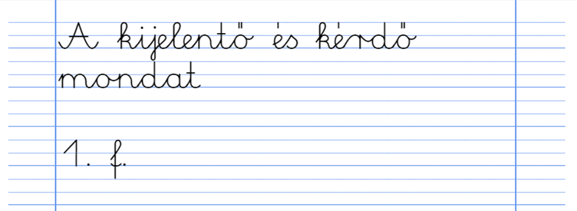
A nyelvtan füzetedben 5 feladatot kell megoldanod az utasítások alapján.
Hagyj ki 1 sort az előző munkád után!
Majd írd fel a címet!

Slide 3
1. Olvasd el figyelmesen a mondatokat!
Írd le a füzetedbe, hogy milyen mondatvégi írásjellel egészítenéd ki a mondatot (? .)!
(A mondatot nem kell leírnod.)
Írd az írásjel után, hogy kérdő mondat vagy kijelentő mondat. 8 p
- Miért könnyes Tibor szeme _______________mondat
- Elhagyta a pénzét _______________mondat
- Segítek megkeresni _______________ mondat
- Biztosan örülne neki _______________ mondat

Slide 4
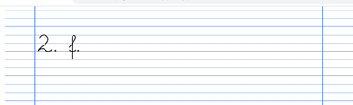
2. Írd le a következő mondatot szavakra tagolva a füzetbe! 3 p
Éjjelszépenragyogtakacsillagokazégen.

Slide 5

3. Bontsd mondatokra az alábbi szöveget!
Másold le helyesen a mondatokat!
9 p
a seregély társas természetű madár faodúban fészkel kitűnően utánozza más madarak hangját

Slide 6
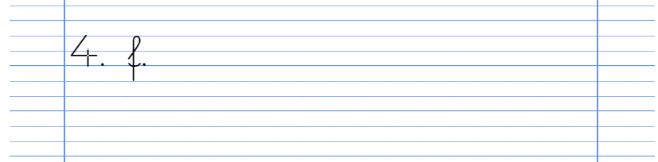
4. Alkoss kijelentő mondatot az alábbi szavak felhasználásával! (Minden szót fel kell használnod!)
3 p
szünidőt falun Marika a töltötte

Slide 7

4. Alkoss kérdő mondatot az alábbi szavak felhasználásával! (Minden szót fel kell használnod!)
3 p
leckét -e a megírtad

Slide 8
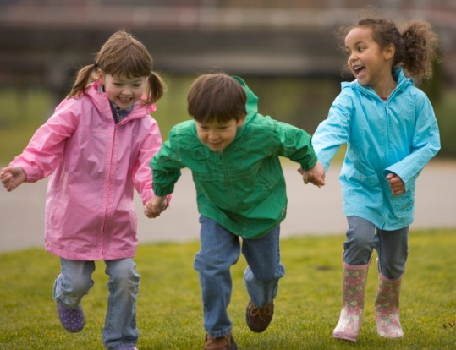
Örülök, hogy együtt dolgoztunk!

